Slide 1
Simulación de Cuerpos Celestes de Gran Masa en el Sistema Solar
2172016 - Kevin Javier Lozano Galvis
2170688 - Brayan Rodolfo Barajas Ochoa
2161342 – Carlos Alberto Palencia Pombo

Slide 2
01
Formulación del Problema

Slide 3


Formulación del Problema
Gran interés para el estudio de la dinámica de los cuerpos que lo conforman
Por la gran cantidad de objetos que se encuentran orbitando, resulta complicado realizar todos los cálculos para estimar la posición y velocidad de cada uno de ellos
$\vec{F_{G}}=−G.\frac{M.m}{r^{2}}$.$\vec{u_{r}}$
$$F=ma$$

Slide 4
02
Objetivos

Slide 5
Objetivos
Predecir la posición y velocidad de los cuerpos celestes en un momento dado
Determinar la cantidad de objetos necesarios para la simulación
Elaborar una simulación que permita obtener una precisión significativa al compararla con los datos observados
Visualizar los resultados de la simulación a través del tiempo

Slide 6
03
Plan General del Proyecto

Slide 7
Justificación
En astronomía es fundamental estudiar la posición de los cuerpos celestes para, a partir de esto, poder obtener información de cada uno de ellos y entender sus interacciones
Esto conlleva a una gran cantidad de cálculos para cada uno de los cuerpos y es por esa razón que resultan útiles las simulaciones en esta área

Slide 8

Declaración y Evaluación
Simulaciones directas de N-cuerpos. Este tipo de simulación es costosa desde el punto de vista computacional O($n^{2}$)
Comparar la simulación a realizar con las observaciones obtenidas por la NASA JPL Horizons, así como otras simulaciones en las que se haya aprovechado la supercomputación
Verificar la precisión de las posiciones y velocidades por medio de un error relativo

Slide 9
Cronograma de Actividades
Diciembre – Sem 1
Diciembre – Sem 3
Enero – Sem 3
Formulación del problema
Objetivos y plan general del proyecto
Recolección de datos
Formulación del problema
Conceptualización del modelo
Traducción del modelo
Diciembre – Sem 2
Enero – Sem 2
Enero – Sem 4

Slide 10

Cronograma de Actividades
Febrero – Sem 1
Febrero – Sem 3
Marzo – Sem 1
Traducción del modelo
Diseño experimental y análisis
Entrega final
Verificación y validación del modelo
Documentación e Implementación
Febrero – Sem 2
Febrero – Sem 4

Slide 11
04
Conceptualización del Modelo

Slide 12
Conceptualización del Modelo
Se deben considerar variables indispensables para la construcción de este modelo
1
Posición
2
Velocidad
3
Aceleración
4
Fuerza
5
Tiempo

Slide 13



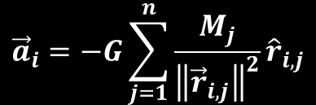

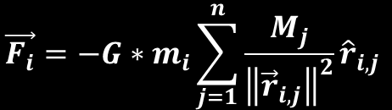
Conceptualización del Modelo
$$\vec{F}=−\frac{G∗M∗m}{{\left\|\vec{r}\right\|}^{2}}∗\hat{r}$$
$${\vec{a}}_{i}=−G\sum_{j=1}^{n}{\frac{M_{j}}{{\left\|{\vec{r}}_{i,j}\right\|}^{2}}{\hat{r}}_{i,j}}$$
$$F=ma$$
$$\vec{F_{i}}=−G∗m_{i}\sum_{j=1}^{n}{\frac{M_{j}}{{\left\|{\vec{r}}_{i,j}\right\|}^{2}}}{\hat{r}}_{i,j}$$
${\vec{r}}_{i_{new}}=$ ${\vec{r}}_{i_{old}}+{\vec{v}}_{i_{old}}dt$
${\vec{v}}_{i_{new}}=$ ${\vec{v}}_{i_{old}}+{\vec{a}}_{i_{old}}dt$

Slide 14
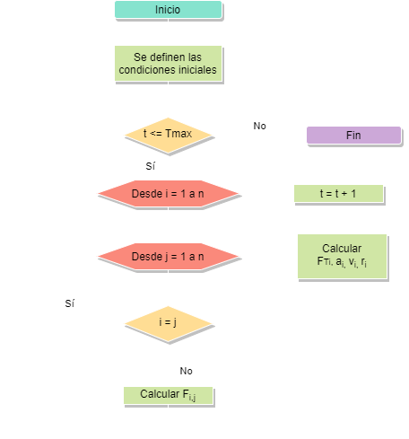
Conceptualización del Modelo

Slide 15
05
Recolección de Datos

Slide 16
Recolección de Datos
Dataset
Acceso a datos de
Importancia
NASA JPL Horizons System
Planetas, asteroides, cometas, satélites planetarios y el Sol.
Condiciones iniciales para determinada fecha de inicio

Slide 17
Recolección de Datos
Planetas
Mercurio
Venus
Tierra
Marte
Júpiter
Saturno
Urano
Neptuno
Efemérides
Posición
Velocidad
Aceleración
Parámetros físicos
Masa
Densidad aparente
Radio medio
Albedo geométrico

Slide 18
06
Prototipo Implementado

Slide 19
Prototipo Implementado
Procesamiento de los datos
Métricas de evaluación en R
Contrucción de Modelos en R
Animación en Python
Python cuenta con la librería astroquery, que contiene el módulo Horizons para el manejo de estos.
Se busca evaluar tanto el tiempo de la simulación como la precisión de esta con el RMSE
Inicializados con una variable discreta desde el 2018, de tal forma que se puedan comparar con los datos de la NASA en un periodo de 3 años.
Vídeos animando el movimiento de los planetas, con una implementación por medio del paradigma orientado a objetos.

Slide 20
07
Diseño Experimental

Slide 21
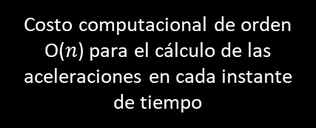
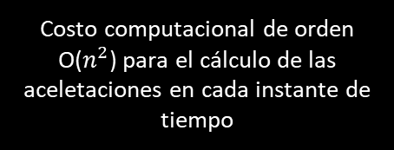
Diseño Experimental
Leyes de Newton aplicadas a todos los cuerpos respecto al Sol para obtener la aceleración
Primer Modelo
Costo computacional de orden O($n$) para el cálculo de las aceleraciones en cada instante de tiempo
Modelos
Leyes de Newton aplicadas a cada cuerpo a partir de la interacción de este con el resto de los cuerpos del sistema solar
Segundo Modelo
Costo computacional de orden O($n^{2}$) para el cálculo de las aceletaciones en cada instante de tiempo

Slide 22
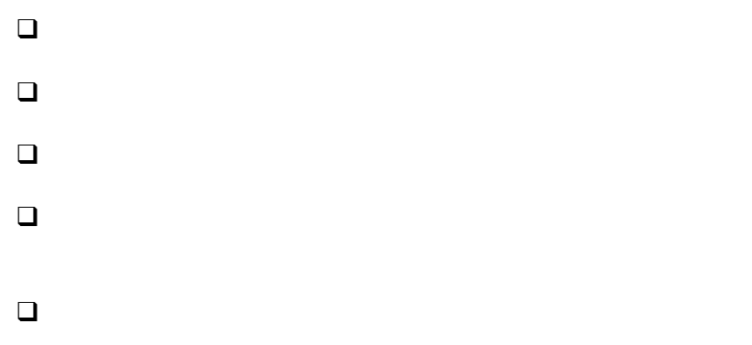
Diseño Experimental
Ambos modelos se inicializan el 01 de enero del 2018 y se ejecutan por un tiempo total de tres años, es decir 1095 días.
Para delimiter el alcance de la simulación se seleccionarón los planetas a partir de las coordenadas baricéntricas y el Sol.
Unidades
Tiempo: Días (d)
Distancia: Unidades Astronómicas (AU)
Velocidad: Unidades Astronómicas por día (AU/d)
Aceleración: Unidades Astronómicas por día al cuadrado (AU/$d^{2}$)
Masa: Kilogramos (Kg)

Slide 23
08
Resultados de la Simulación

Slide 24
Resultados de la simulación
Los resultados obtenidos en la simulación son valores de posición y velocidad a través del tiempo.
Estos resultados permiten describir el comportamiento del sistema y avanzar indefinidamente para conocer de forma aporximada la cinemática del Sistema a partir de coordenadas cartesianas.

Slide 25
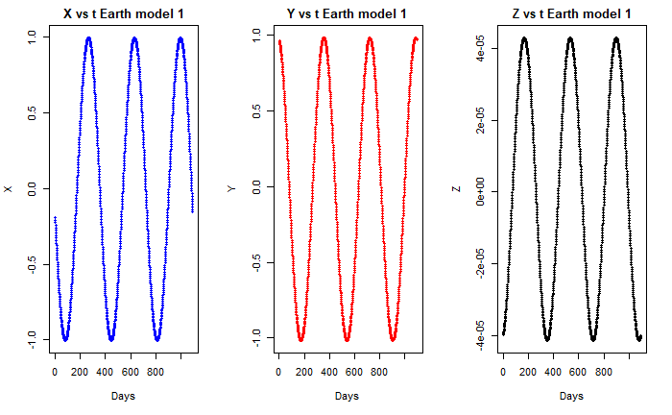
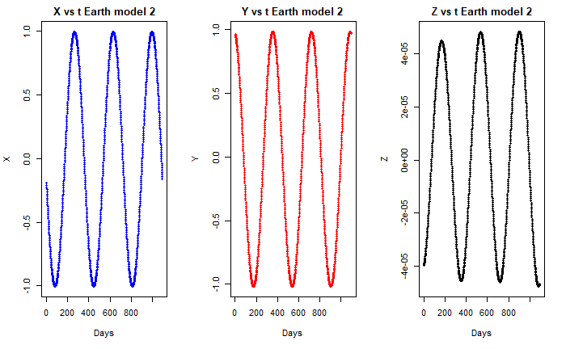
Resultados de la simulación
Tierra – Modelo 1
Tierra – Modelo 2

Slide 26
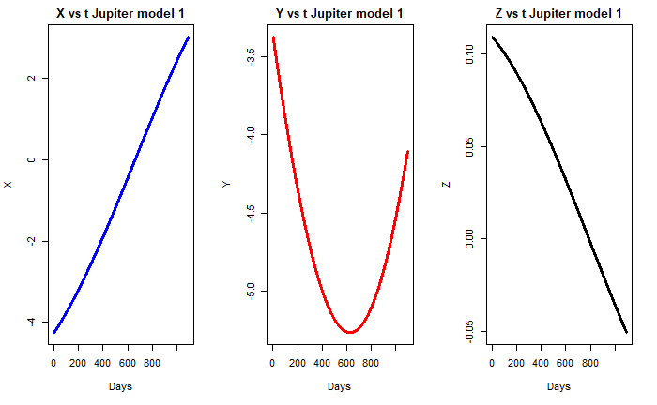
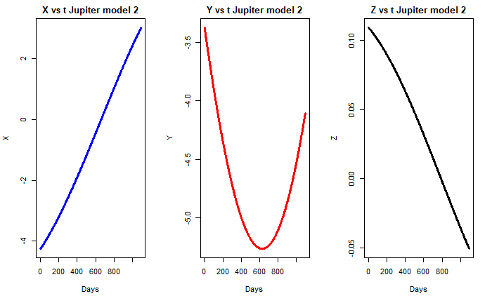
Resultados de la simulación
Júpiter – Modelo 1
Júpiter – Modelo 2

Slide 27
Animación

Slide 28
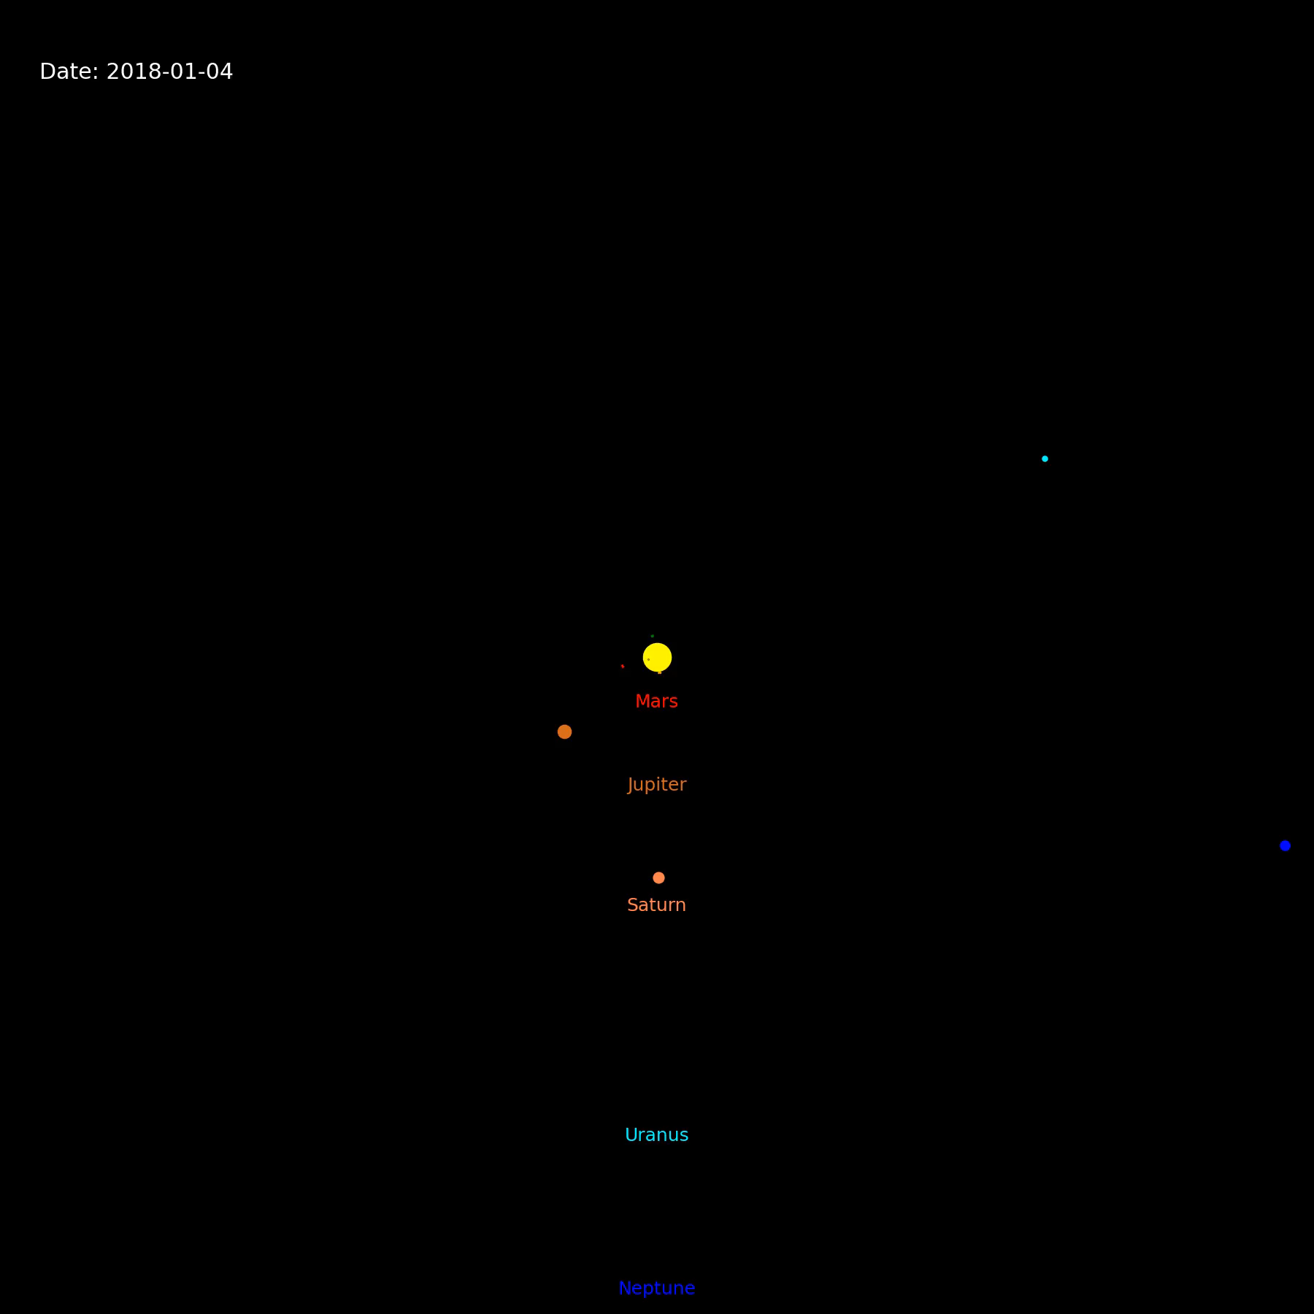
Modelo 1

Slide 29
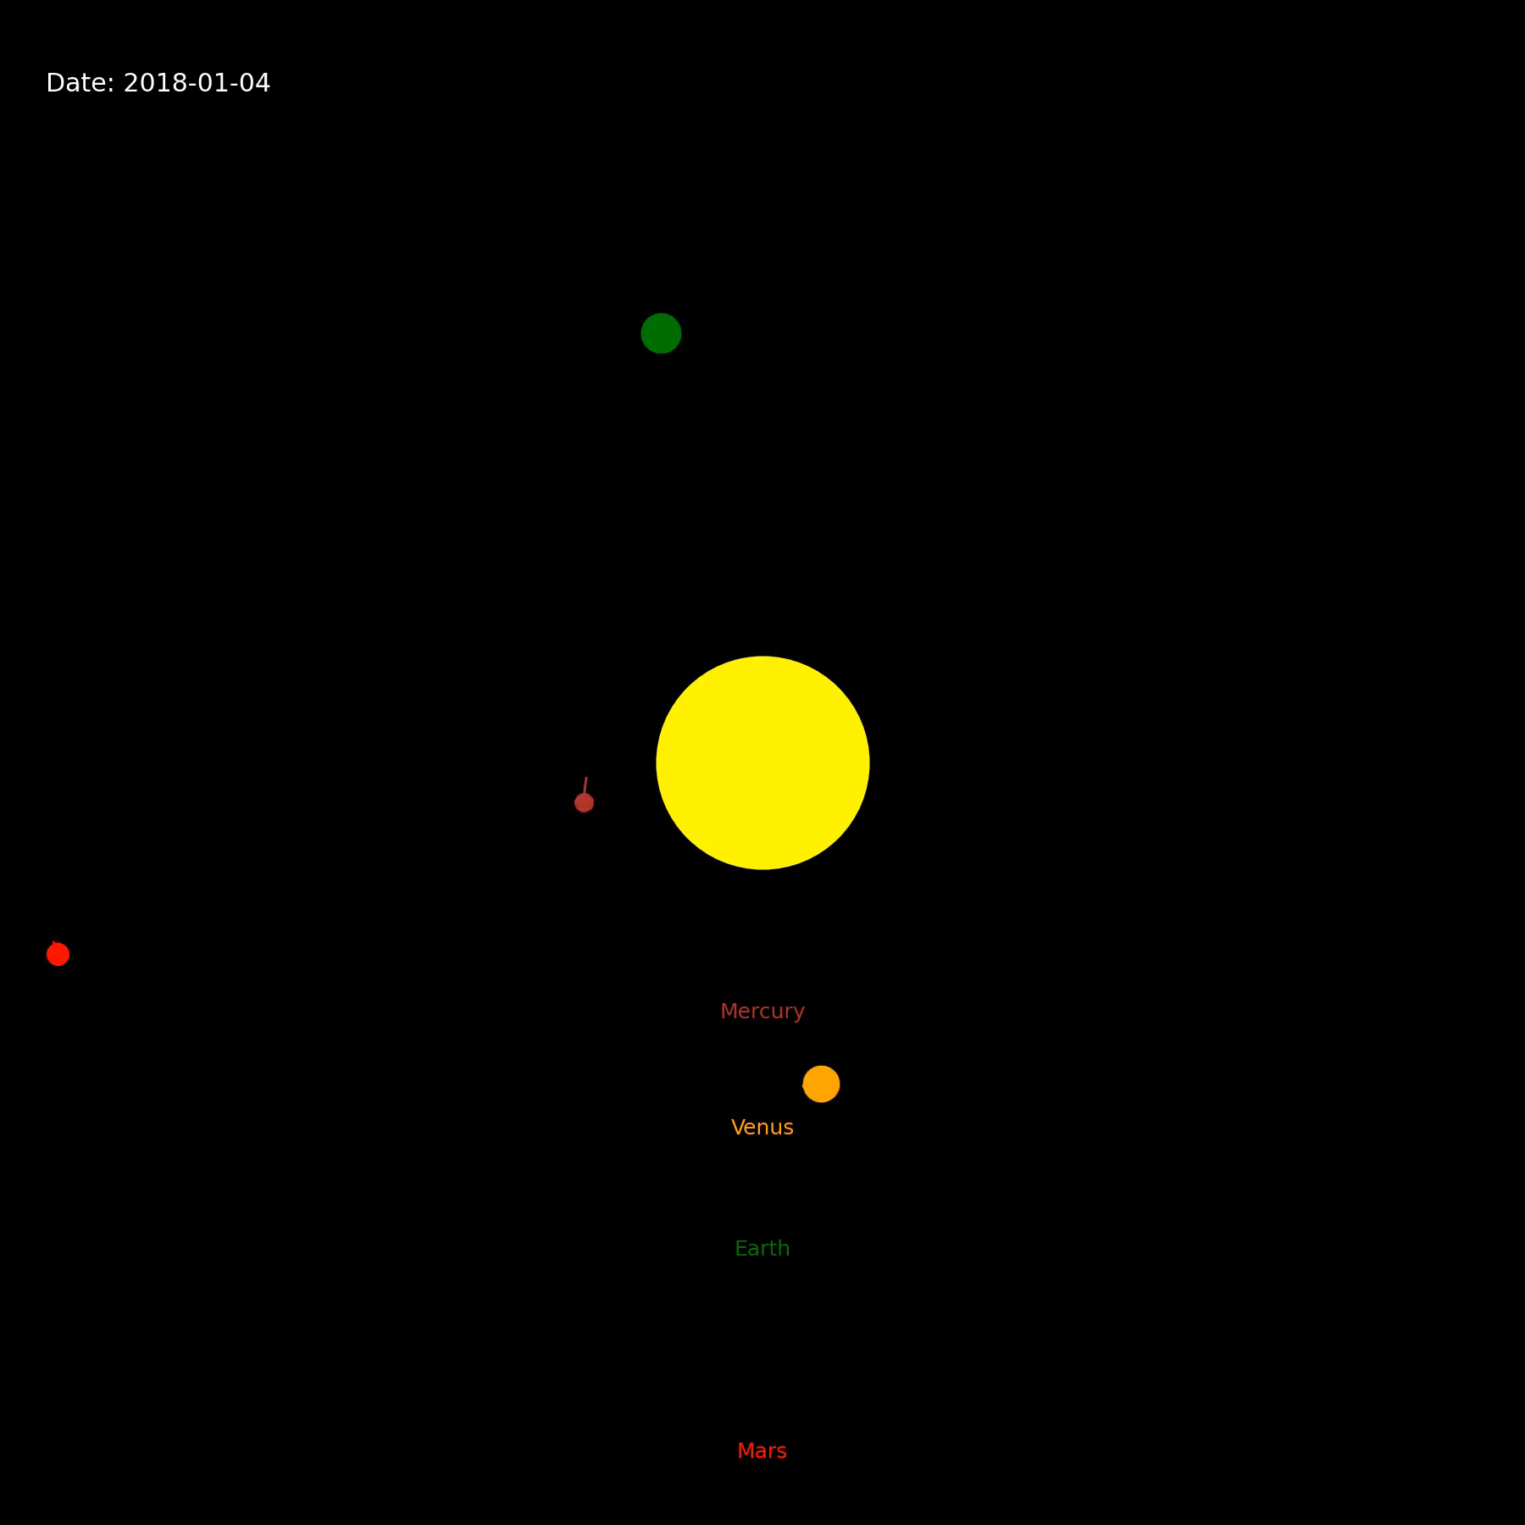
Zoom Modelo 1

Slide 30
Modelo 2

Slide 31
Zoom Modelo 2

Slide 32
09
Análisis de Resultados

Slide 33
Resultados del tiempo de ejecución

Slide 34
Análisis de Resultados
 | Tiempo de ejecución (s) | 6 años | LESSON 3
 | 3 años | 6 años | 9 años | 12 años | 15 años
Modelo 1 | 4.67 | 8.61 | 13.80 | 18.22 | 21.94
Modelo 2 | 23.53 | 45.37 | 66.18 | 96.58 | 113.05

Slide 35
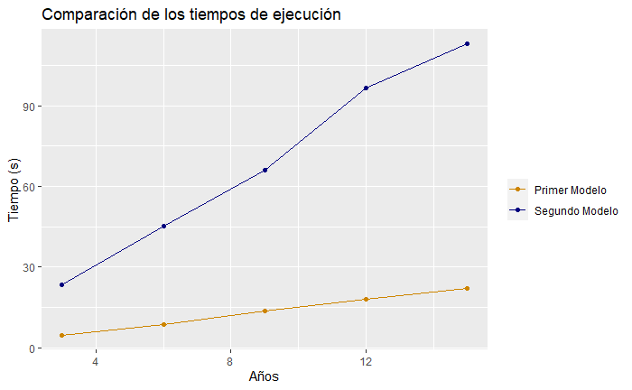
Análisis de Resultados

Slide 36
Resultados del RMSE, posición

Slide 37
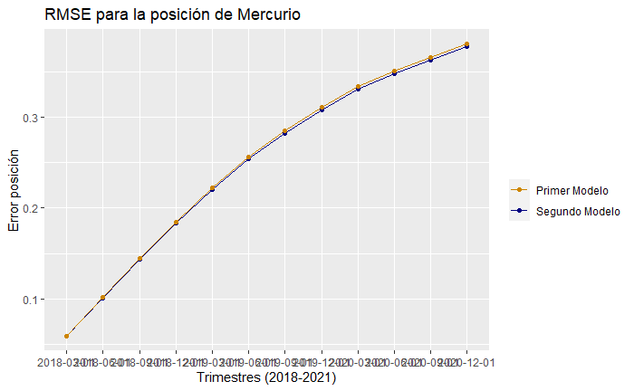
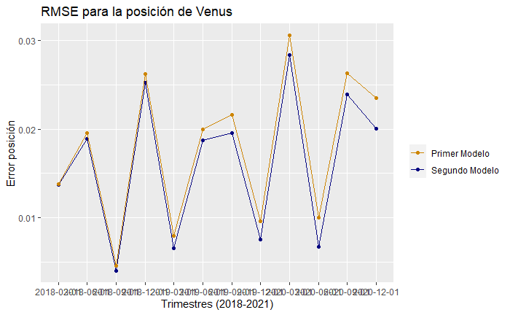
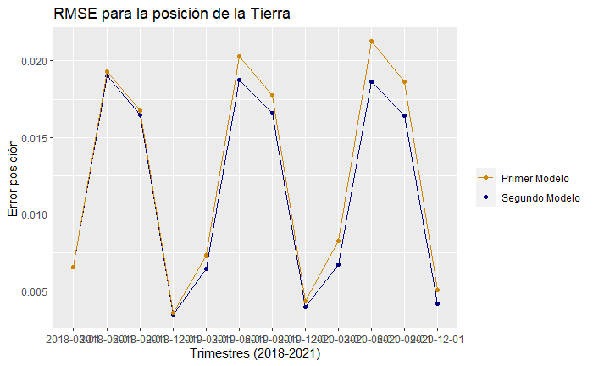
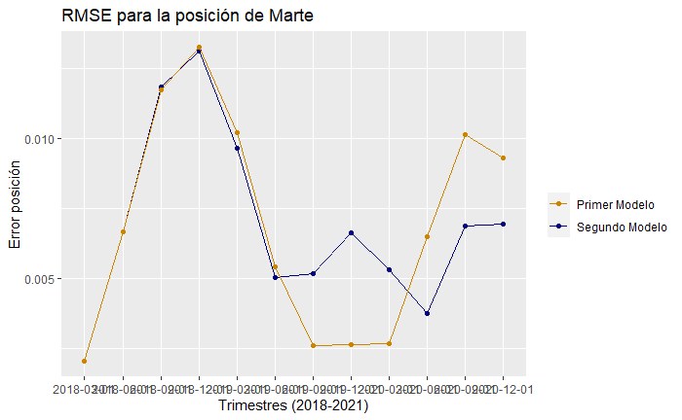

Slide 38
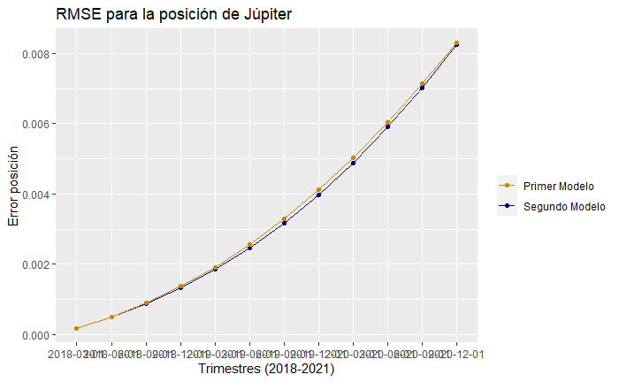
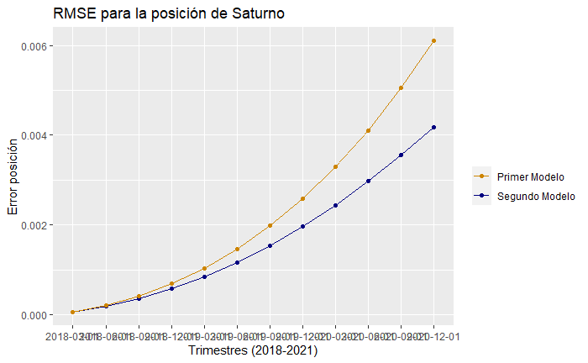
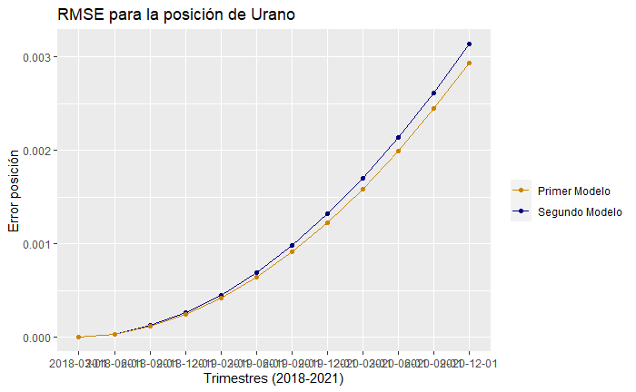
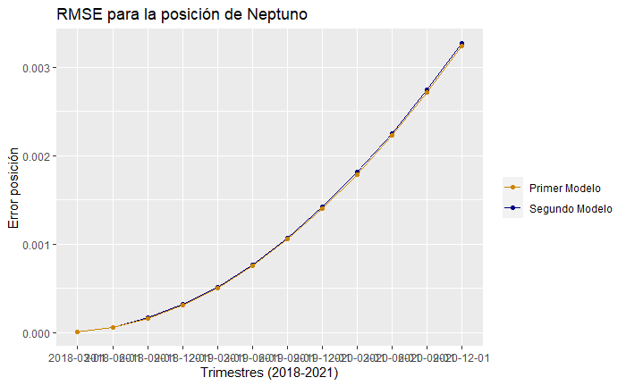

Slide 39
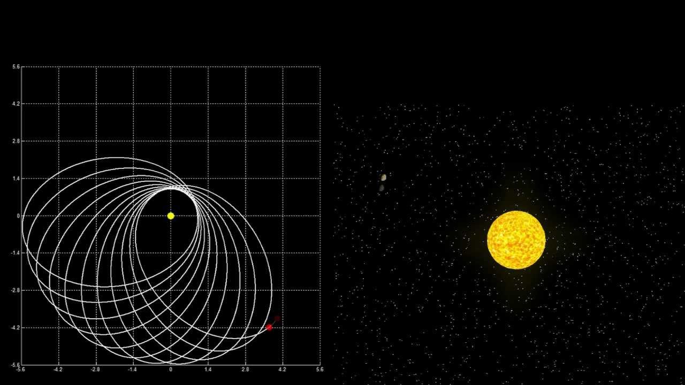
Resultados del RMSE, velocidad

Slide 40
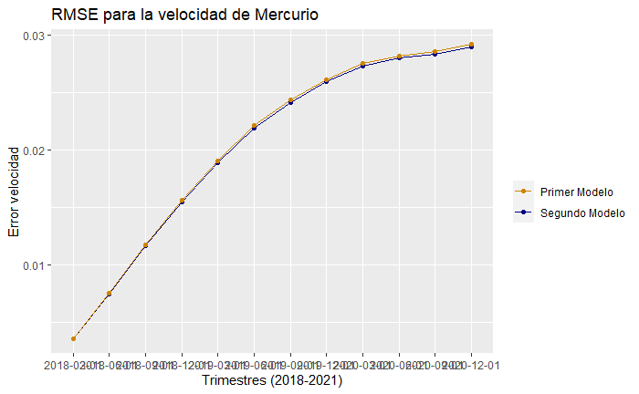
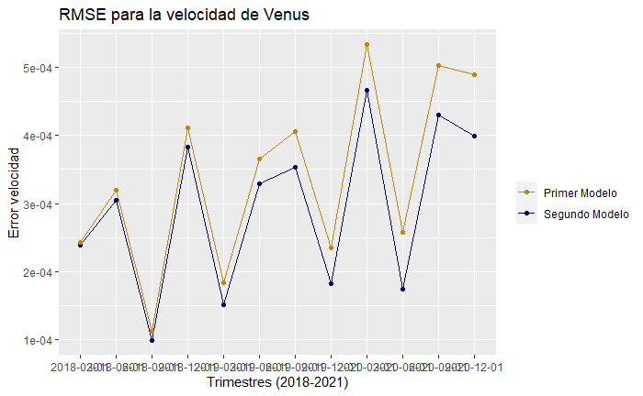
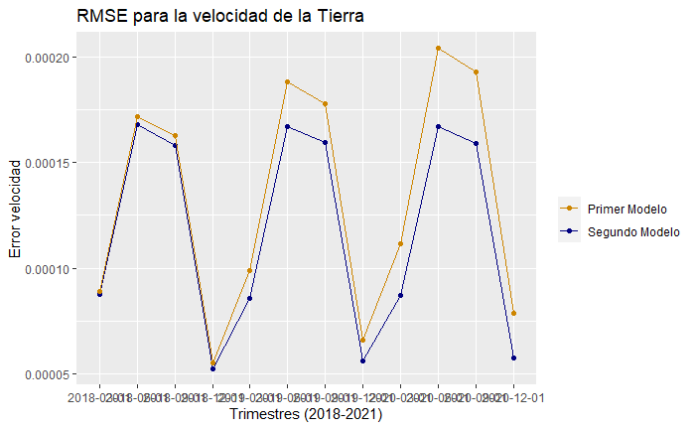
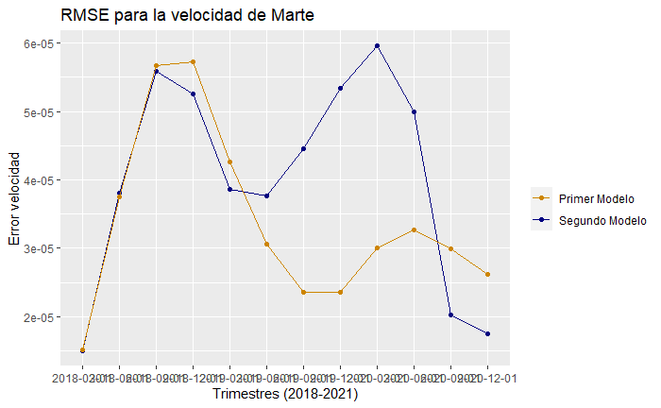

Slide 41
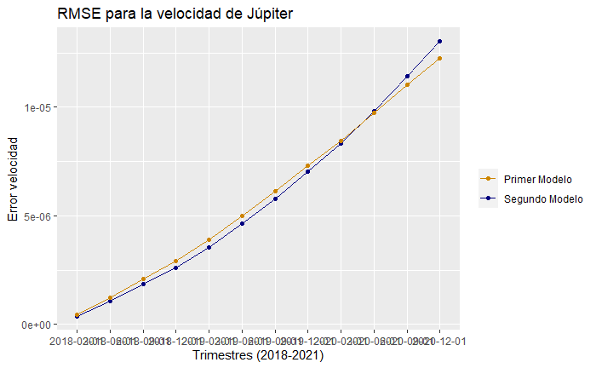
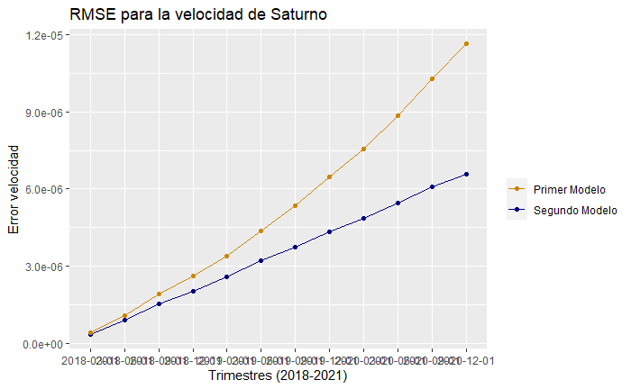
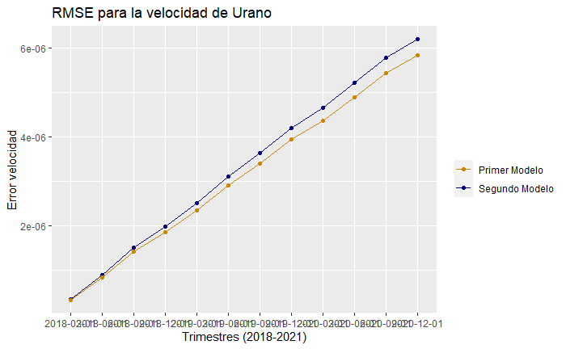
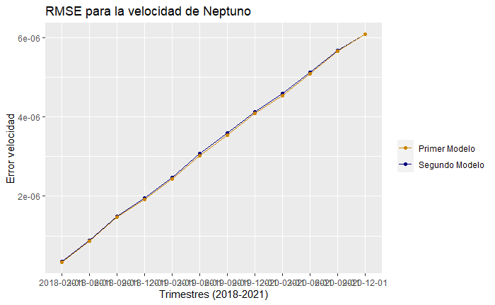

Slide 42
Resultados del RMSE promedio

Slide 43
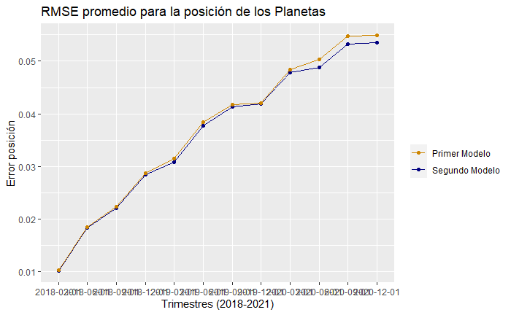
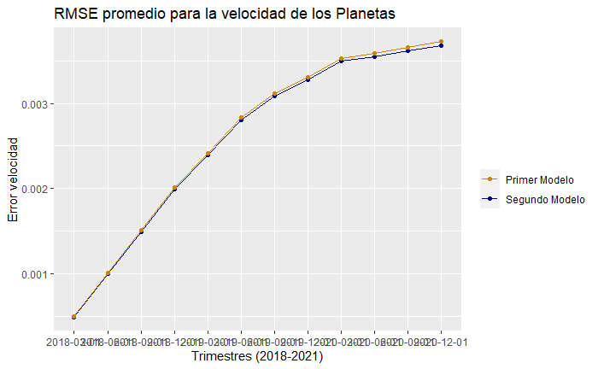

Slide 44
Conclusiones

Slide 45
Conclusiones
Ambos modelos cumplen con su propósito de acuerdo a lo esperado al momento de plantear cada uno.
De acuerdo al modelo matemático planteado para la simulación, la cinemática depende de la masa de los cuerpos, en especial de aquellos de mayor masa, junto con la distancia existente entre ellos.
Debido a que el estudio de la simulación se centra en cuerpos de gran masa, se puede concluir que al tomar el Sol junto con los planetas se obtienen buenos modelos.
Si se quisiera mejorar la precisión de la simulación, sería necesario basarse en la teoría de la relatividad general de Einstein para obtener mejores resultados.
La animación en 2D permitió visualizar el modelo en funcionamiento.

Slide 46
¡Gracias!

